Slide 1
Teoria da Computação
Universidade do Vale do Itajaí
Mestrado em Computação Aplicada
Aula 3
Prof. Dr. André L. A. Raabe

Slide 2
Conteúdo
Miniminação de Autômatos Finitos
Máquinas de Estado Finitas
  Máquina de Moore
  Máquina de Mealy
Expressões Regulares

Slide 3
Eficiência de um AFD como reconhecedor
O algoritmo que implementa um AFD consiste no controle da mudança de estados a cada símbolo lido da entrada;
O tempo de processamento é proporcional ao tamanho da entrada;
Pertence à máis rápida classe de algoritmos O(n);
Otimizações podem ser conseguidas, reduzindo o número de estados.

Slide 4
Minimização de Autômato Finito
Objetivo é gerar o autômato com menor número de estados possível;
Consiste basicamente em unificar estados equivalentes;
O autômato mínimo (AM) é único (salvo casos de isomorfismo);
Definição formal:
O AM = (Σ, Q, δ, q₀, F) de uma Linguagem L é tal que para qualquer outro AFD M’ = (Σ, Q’, δ’, q₀’, F’) que aceita L tem-se que #Q’ >= #Q

Slide 5
Requisitos da Minimização
O Autômato deve ser deterministico;
Não pode ter estados inacessíveis;
A função de transição deve ser uma função total, ou seja, deve estar definida para todos os símbolos do alfabeto em todos os estados;
  Para isso cria-se um estado não final e adicionam-se transições para este estado para todos os símbolos não previstos do alfabeto

Slide 6
Estados Inacessíveis
Não são atingíveis a partir do estado inicial.
Σ = {0, 1}
1
0
q₀
0
q₁
1
1
q₃

Slide 7
Função de Transição Total
Todos os símbolos devem ter transições em todos os estados.
Σ = {0, 1}
1
q₀
0
q₁
0
q₂

Slide 8
Função de Transição Total
Todos os símbolos devem ter transições em todos os estados.
0,1
Σ = {0, 1}
q₃
0,1
1
1
q₀
0
q₁
0
q₂
Cria-se um estado não final para os símbolos não previstos.

Slide 9
Algoritmo de Minimização
Passo 1 - Construir uma tabela formando pares de estados não repetidos.
Passo 2 – Marcar todos os pares trivialmente não equivalentes (pares {finais, não finais})
Passo 3 – Marcar estados não equivalentes *
Passo 4 – Unificar estados equivalentes
Passo 5 – Excluir estados inuteis (Estados que nunca levam a um estado final)

Slide 10
Marcar Estados Não Equivalentes
Para cada par de estados {q_{u}, q_{v}} não marcado, e para cada símbolo a do alfabeto, suponha que δ(q_{u}, a)=P_{u} e δ(q_{v}, a) = P_{v}
  Se P_{u} = P_{v} o par não deve ser marcado (podem ser equivalentes)
  Se P_{u} != P_{v} e o par {P_{u}, P_{v}} não está marcado então {q_{u}, q_{v}} é incluído em uma lista iniciada em {P_{u}, P_{v}}
  Se P_{u} != P_{v} e o par {P_{u}, P_{v}} está marcado então:
    {q_{u}, q_{v}} deve ser marcado (não são equivalentes);
    Se {q_{u}, q_{v}} inicia uma lista, marcar todos os pares da lista (e, recursivamente se algum destes pares iniciar outra lista)

Slide 11
Minimização Passo a Passo
0
0
q₃
q₅
q₁
1
1
0
1
1
1
0
q₀
0
q₂
1
q₄
0

Slide 12
Minimização Passo a Passo
0
Passo 1- Criar Tabela
0
q₃
q₅
q₁
1
1
q₁
q₂
q₃
q₄
q₅
 | q₀ | q₁ | q₂ | q₃ | q₄
0
1
1
1
0
q₀
0
q₂
1
q₄
0

Slide 13
Minimização Passo a Passo
0
Passo 2- Marcar Pares trivialmente não equivalentes
0
q₃
q₅
q₁
1
1
0
q₁ | X
q₂ | X
q₃ | X
q₄ |  | X | X | X
q₅ |  | X | X | X
 | q₀ | q₁ | q₂ | q₃ | q₄
1
1
1
0
q₀
0
q₂
1
q₄
0

Slide 14
Minimização Passo a Passo
0
q₁ | X
q₂ | X
q₃ | X
q₄ |  | X | X | X
q₅ |  | X | X | X
 | q₀ | q₁ | q₂ | q₃ | q₄
0
q₃
q₅
q₁
1
{q₀,q₄}
1
0
{q₀,q₄}
1
1
1
0
q₀
0
q₂
1
q₄
0
Passo 3.1 - Analisar Par {q₀, q₄}
{q₂, q₃} e {q₁, q₂} não estão marcados. Inclui-se {q₀, q₄} em uma lista iniciada nestes pares
δ(q₀, 0) = q₂
δ(q₄, 0) = q₃
δ(q₀, 1) = q₁
δ(q₄, 1) = q₂

Slide 15
Minimização Passo a Passo
0
q₁ | X
q₂ | X
q₃ | X
q₄ |  | X | X | X
q₅ |  | X | X | X
 | q₀ | q₁ | q₂ | q₃ | q₄
0
{q₀,q₅}
q₃
q₅
q₁
1
{q₀,q₄}
1
0
{q₀,q₄}
1
1
1
0
q₀
0
q₂
1
q₄
0
Passo 3.2 - Analisar Par {q₀, q₅}
{q₂, q₂} não deve ser marcado. {q₁, q₃} não está marcado. Inclui-se {q₀, q₅} em uma lista iniciada neste par.
δ(q₀, 0) = q₂
δ(q₅, 0) = q₂
δ(q₀, 1) = q₁
δ(q₅, 1) = q₃

Slide 16
Minimização Passo a Passo
0
q₁ | X
q₂ | X
q₃ | X
q₄ |  | X | X | X
q₅ |  | X | X | X
 | q₀ | q₁ | q₂ | q₃ | q₄
0
{q₀,q₅}
q₃
q₅
q₁
1
X
{q₀,q₄}
1
0
{q₀,q₄}
1
1
1
X
0
q₀
0
q₂
1
q₄
0
Passo 3.3 - Analisar Par {q₁, q₂}
{q₁, q₄} está marcado, logo {q₁, q₂} também será marcado. {q₁, q₂} inicia uma lista, {q₀, q₄} será marcado.
δ(q₁, 0) = q₁
δ(q₂, 0) = q₄
δ(q₁, 1) = q₀
δ(q₂, 1) = q₅

Slide 17
Minimização Passo a Passo
0
q₁ | X
q₂ | X
q₃ | X
q₄ |  | X | X | X
q₅ |  | X | X | X
 | q₀ | q₁ | q₂ | q₃ | q₄
0
{q₀,q₅}
q₃
q₅
q₁
1
X
{q₀,q₄}
1
0
X
{q₀,q₄}
1
1
1
X
0
q₀
0
q₂
1
q₄
X
0
Passo 3.4 - Analisar Par {q₁, q₃}
{q₁, q₅} está marcado, logo {q₁, q₃} também será marcado. {q₁, q₃} inicia uma lista, {q₀, q₅} será marcado.
δ(q₁, 0) = q₁
δ(q₃, 0) = q₅
δ(q₁, 1) = q₀
δ(q₃, 1) = q₄

Slide 18
Minimização Passo a Passo
0
q₁ | X
q₂ | X
q₃ | X
q₄ |  | X | X | X
q₅ |  | X | X | X
 | q₀ | q₁ | q₂ | q₃ | q₄
0
{q₀,q₅}
q₃
q₅
q₁
1
X
{q₀,q₄}
1
0
X
{q₀,q₄}
1
1
1
X
0
q₀
0
q₂
1
q₄
X
{q₂,q₃}
0
Passo 3.5 - Analisar Par {q₂, q₃}
{q₄, q₅} não está marcado. Inclui-se {q₂, q₃} em uma lista iniciada neste par.
δ(q₂, 0) = q₄
δ(q₃, 0) = q₅
δ(q₂, 1) = q₅
δ(q₃, 1) = q₄

Slide 19
Minimização Passo a Passo
0
q₁ | X
q₂ | X
q₃ | X
q₄ |  | X | X | X
q₅ |  | X | X | X
 | q₀ | q₁ | q₂ | q₃ | q₄
0
{q₀,q₅}
q₃
q₅
q₁
1
X
{q₀,q₄}
1
0
X
{q₀,q₄}
{q₄,q₅}
1
1
1
X
0
q₀
0
q₂
1
q₄
X
{q₂,q₃}
0
Passo 3.6 - Analisar Par {q₄, q₅}
{q₂, q₃} não está marcado. Inclui-se {q₄, q₅} na lista deste par.
δ(q₄, 0) = q₃
δ(q₅, 0) = q₂
δ(q₄, 1) = q₂
δ(q₅, 1) = q₃

Slide 20
Minimização Passo a Passo
0
0
Passo 4 – Unificar estados equivalentes q₂q_{3 e} q₄q₅
q₃
q₅
q₁
1
1
0
1
1
1
0
0
q₁
q₀
0
q₂
1
q₄
0
1
1
q₀
0
0,1
q₂q₃
q₄q₅
0,1

Slide 21
Minimização Passo a Passo
0
0
q₃
q₅
Passo 5 - Excluir estados inuteis
q₁
1
1
0
1
1
1
0
0
q₁
q₀
0
q₂
1
q₄
0
1
1
q₀
Não há estado inuteis
0
0,1
q₂q₃
q₄q₅
0,1

Slide 22
Exercício
Minimize o autômato a seguir:
1
0
q₁
1
1
q₀
0
q₂
0

Slide 23
Exercício
Minimize o autômato a seguir:
a
q₃
a
a
b
b
q₀
a
q₁
b
q₂
a
q₄
b

Slide 24
Máquinas de Estados Finitas
Um autômato pode ser visto como uma máquina de estados finita;
Automatos com saída ampliam as possibilidades de aplicações (Máquina de Mealy e de Moore);
Bibliografia de Teoria da Computação não se aprofunda muito no tema;
Link sugerido para aprofundamento
  http://en.wikipedia.org/wiki/Finite_state_machine

Slide 25
Máquina de Mealy
Um Autômato modificado de forma que cada transição pode gerar uma palavra de saída;
É definidos por uma 6-upla:
M = (Σ, Q, δ, q₀, F, Δ)
  Σ = alfabeto de símbolos de entrada
  Q = conjunto finito de estados possíveis do autômato
  δ = função de transição tal que δ: Q X Σ → Q X Δ*
  q₀ = estado inicial tal que q₀ ∈ Q
  F = conjunto de estados finais tal que F ⊂ Q
  Δ = alfabeto de símbolos de saída

Slide 26
Exemplo de Máquina de Mealy
<...> símbolo de entrada
“...” palavra de saída
<1> “0”
<0> “1”
q₀
<0> “1”
q₁
<1> “0”
Inverte a palavra de entrada

Slide 27
Máquina de Moore
Um Autômato modificado de forma que cada estado pode gerar uma palavra de saída;
É definidos por uma 7-upla:
M = (Σ, Q, δ, q₀, F, Δ, δ_{s})
  Σ = alfabeto de símbolos de entrada
  Q = conjunto finito de estados possíveis do autômato
  δ = função de transição tal que δ: Q X Σ → Q
  q₀ = estado inicial tal que q₀ ∈ Q
  F = conjunto de estados finais tal que F ⊂ Q
  Δ = alfabeto de símbolos de saída
  δ_{s =} função de saída δ_{s}: Q → Δ*

Slide 28
Exemplo de Máquina de Moore
Esboço de um Analisador Léxico
d = {0,1,2,3,4,5,6,7,8,9}
l = {a,b,c,...,x,y,z}
Σ - { “ }
Finite state machines are a class
Finite state machines are a class
Finite state machines are a class
\t, \n, spaço
q₄
“
q₅
_{<string>}
“
q₀
d
d
d
.
q₁
_{<inteiro>}
q₂
d
q₃
_{<real>}
l
l, d, _
q₆
_{<variavel>}

Slide 29
Exercícios
Mealy
  Faça um automato que gere a palavra “begin”
  Faça um conversor de Romanos para Inteiros [1-9]
    USE um marcador de final do número
Moore
  Faça um conversor de romanos para inteiros [1-9]

Slide 30
Exemplo
Criar uma máquina de Moore para um Telefone digital. O telefone pode assumir um dos estados abaixo:
  Stand-by (estado inicial)
  Ring (tocando)
  Use (em uso)
  discando (teclas de digitos ou redial)
    O caracter “#” recupera o último número
    Os digitos podem ser representados por “d”
    O telefone só faz chamada após pressionar “>”
  Ao receber o carater “r” ele passa a tocar
    O caracter “>” atende chamada
    O caracter “<“ finaliza chamadas
>
<
1
2
3
4
5
6
7
8
9
0
#

Slide 31
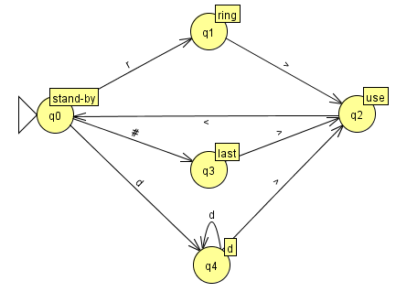
Exemplo

Slide 32
Trabalho 1
  Relógio Digital
    Entradas: b1, b2, b3
    Saídas: Palavra indicadora do estado {“hora”, “crono”, “alarme”, “luz”, “zerar”, “iniciar”, “parar”, “ajustar hora”, “ajustar minuto”, “alterar hora”, “alterar minuto”}
    Funções: (alternadas por b1)
      Hora (b2 = liga/desliga Luz, b3 = não definido)
      Cronometro (b2 = zerar, b3 = iniciar/parar)
      Alarme (b2 = ajustar hora/ajustar minuto , b3 = alterar hora/ alterar minuto)
b1
b2
8:45
b3

Slide 33
Expressões Regulares
Formalismo gerador, permite gerar as palavras de uma linguagem regular;
Pode ser convertido em AFND / AFD;
Muito usado para construção dos analisadores léxicos de compiladores, mecanismos de busca (crawlers e spiders);
Muitas linguagens de programação possuem funções para identificação de ER;

Slide 34
Expressões Regulares
Definições:
  ∅ é uma ER que denota a linguagem vazia;
  ε é um ER e denota a linguagem contendo somente ε;
  Um símbolo x pertencente a Σ é uma ER;
  se r e s são ER e denotam as linguagen R e S
    r|s denota a linguagem R ou S (R ∪ S)
    rs denota a linguagem RS (concatenação)
    r* denota a linguagem R*

Slide 35
Expressões Regulares
Notação (grep e linguagens de programação):
Representantes
. = qualquer caractere (ASCII)
[] = lista de caracteres
[^] = lista negada
Exemplos Reconhece
  ... qualquer palavra com 3 caracteres
  [a-z] conjunto das letras minúsculas
  [^”] qualquer coisa que não seja aspas

Slide 36
Expressões Regulares
Quantificadores
* = nenhuma ou várias vezes
+ = uma ou várias vezes
? = nenhuma ou uma vez
{1,3} = minimo 1 máximo 3
{4} = exatamente 4 vezes
Exemplos Reconhece
  .+ qualquer palavra
  [aeiou]* símbolos da lista nenhuma ou várias vezes
  [a-z]? uma letra opcional

Slide 37
Expressões Regulares
Âncoras
^ = inicio da linha
$ = fim da linha
Exemplos Reconhece
  ^Este linhas iniciando com Este
  ;$ linhas terminando com ;
Boa Referência: https://www.piazinho.com.br/ ou
https://regexr.com/

Slide 38
Expressões Regulares
Outros
\ = escape caracter
| = ou
() = delimitadopr de grupos
Exemplos Reconhece
  \. somente “.”
  a|b reconhece a ou b
  (a|b)+ reconhece sequências de as e bs

Slide 39
Expressões Regulares
Exemplos
  [0-9]+ = números inteiros
  [0-9]+ \. [0-9]+ = números reais
  [a-zA-Z][^0-9] = uma letra seguida de um não número
  (0[1-9] | [12][0-9] | 3[01]) = um dia entre 01 e 31
  d..?cente = docente, discente, decente, dzzcente...
  [Ii][Ff] = if, iF, If, IF
  [0-9]{4} = anos DC com 4 dígitos.

Slide 40
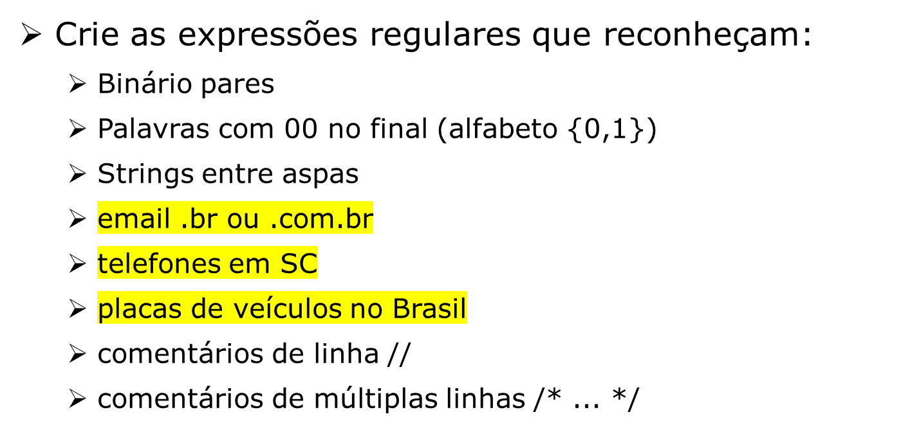
Exercícios

Slide 41
Exercícios
Extra-classe
  preferencialmente usar editor que faça busca com ER
  Construir ERs que reconheçam:
    tags contendo links no HTML (href...)
    tags contendo imagens no HTML (img...)
    trechos javascript dentro de um HTML

